Slide 1

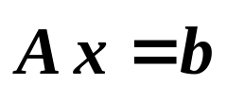






第6章 解线性方程组的迭代法
/* Iterative Techniques for Solving Linear Systems */
求解
思路
与解 f (x)=0 的不动点迭代相似 ……
，将 等价
改写为 形式，建立迭代 。从初值 出发，得到序列 。
计算精度可控，特别适用于求解系数为大型稀疏矩阵 /* sparse matrices */ 的方程组。
研究 内容：
 如何建立迭代格式？  收敛速度？
 向量序列的收敛条件？  误差估计？

Slide 2
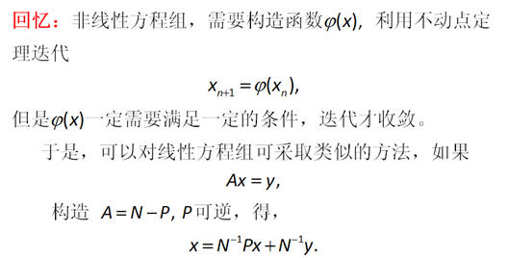
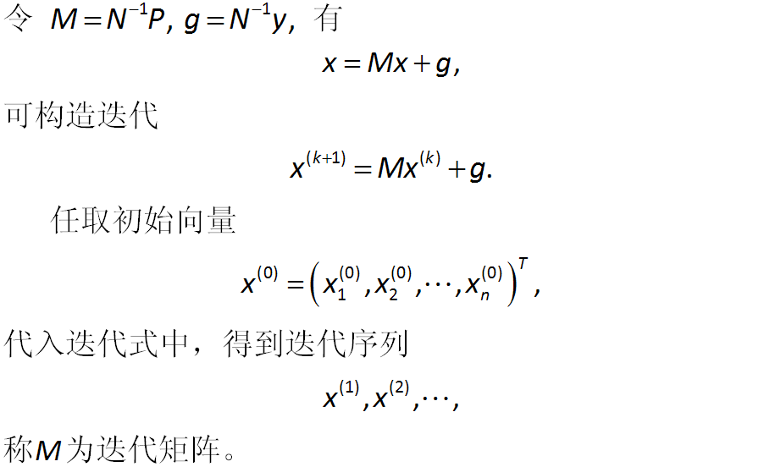

Slide 3
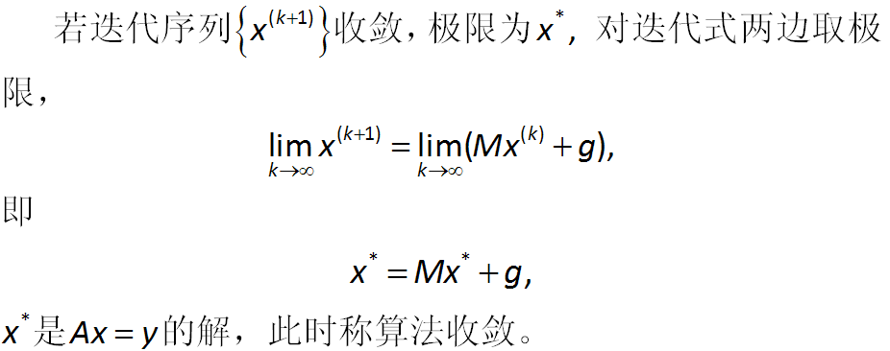
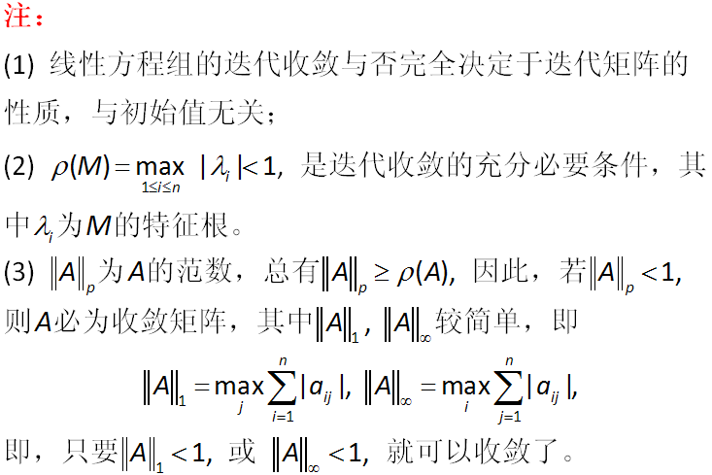

Slide 4
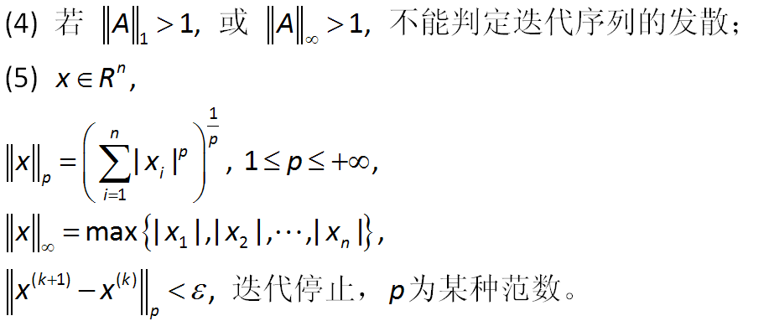
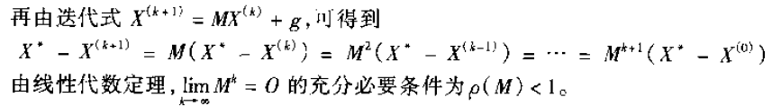
1、
迭代矩阵M的谱半径，ρ(M) < 1是迭代收敛的充要条件；
2、迭代矩阵M和系数矩阵A的分别；
3、收敛充要条件的推导：
利用矩阵Jordan标准型

Slide 5
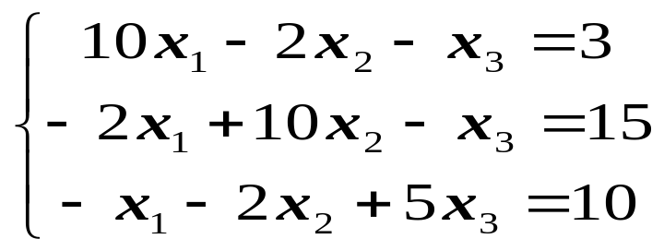
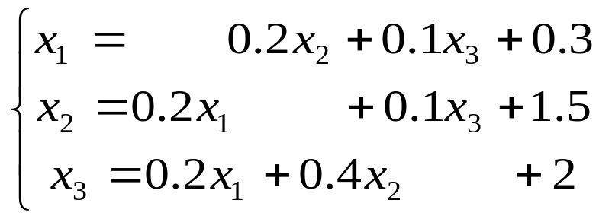
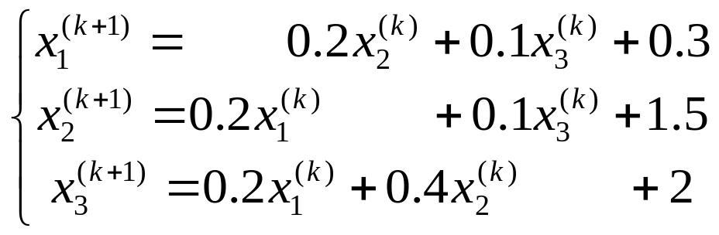
§6.1 Jacobi 法/* Jacobi Iterative Methods */
先看一个例子：
从以上三个方程中分别解出x₁, x₂, x₃
按下式进行迭代
(k=0,1,2, ☹)

Slide 6
任取一初始向量，例如x⁽⁰⁾=(0,0,0)^{T}，得到迭代序列{x^{(k)}} (k=0,1,2,☹)，列表如下表。
k | 0 | 1 | 2 | 3 | 4 | 5 | 6 | 7 | 8
x₁ | 0 | 0.3000 | 0.8000 | 0.9180 | 0.9716 | 0.9804 | 0.9962 | 0.9985 | 0.9998
x₂ | 0 | 1.5000 | 1.7600 | 1.9260 | 1.9700 | 1.9897 | 1.9961 | 1.9986 | 1.9998
x₃ | 0 | 2.0000 | 2.6600 | 2.9540 | 2.9540 | 2.9823 | 2.9938 | 2.9977 | 2.9997
容易验证，原方程组的精确解为 x = (1,2,3) ^{T}，从上面的计算可看出，{x^{(k)}}收敛于精确解.

Slide 7

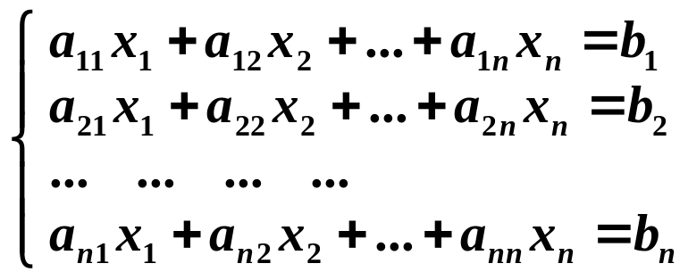
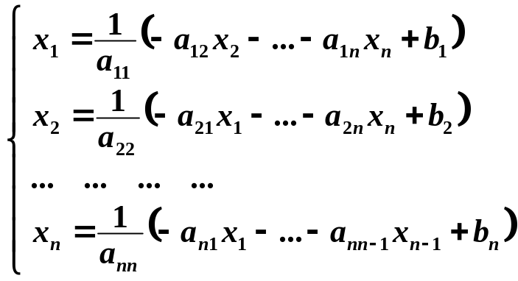

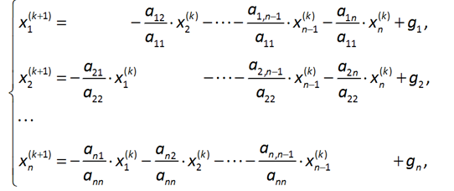
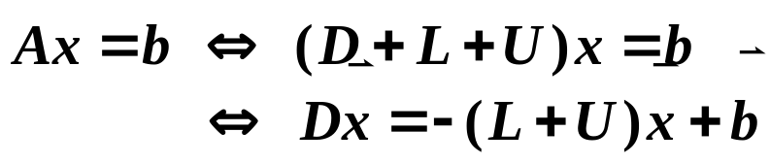




于是对于Jacobi Iterative Methods，其迭代格式可以描述为 ：
写成矩阵形式： 形式一
U
L
A =
D
B
Jacobi 迭代阵

Slide 8
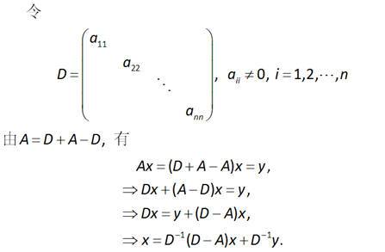
写出矩阵形式：形式二
B
注：通过简单的矩阵运算，两种形式是完全一样的

Slide 9
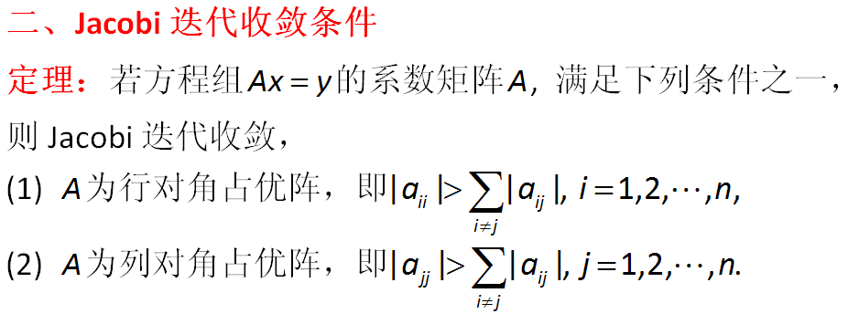
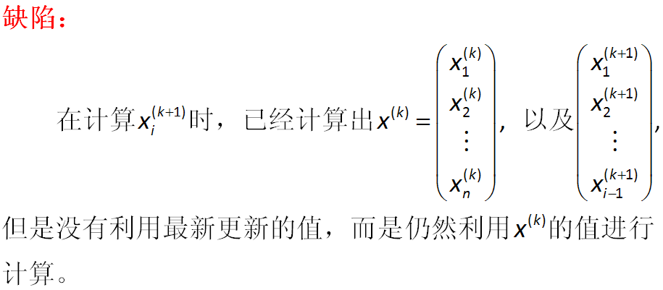
本章最后将给出具体证明

Slide 10
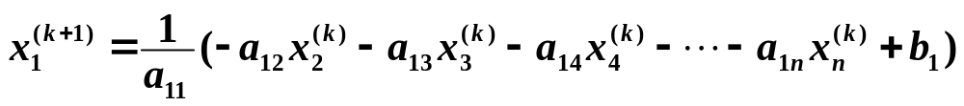
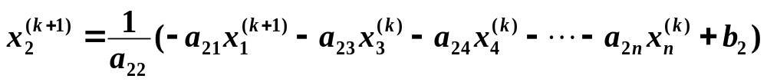
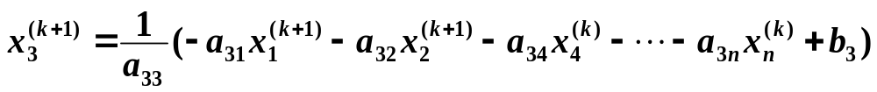

§6.2 Gauss - Seidel 法 /* Gauss-Seidel Iterative Methods */
➢ Gauss - Seidel Iterative Method
只存一组向量即可。
… … … …
写成矩阵形式：
Gauss-Seidel
迭代阵
B

Slide 11
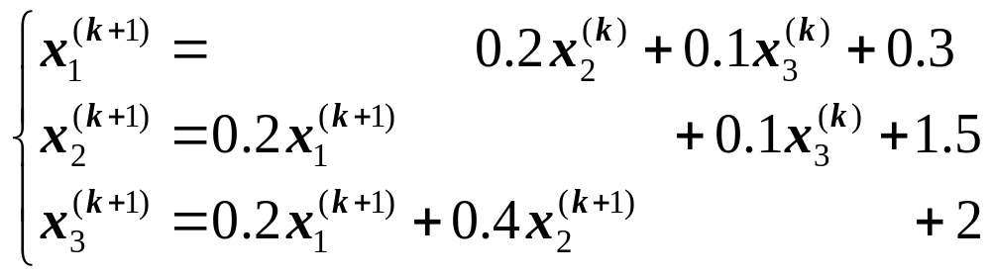
例： 用Gauss-Seidel Iterative Methods解方程组
解 迭代公式为：
(k=0,1,2, ☹)
用它计算得到的序列{x^{(k)}}列表：
k
0
1
2
3
4
5
6
x₁
0
0.3000
0.8804
0.9843
0.9978
0.9997
1.0000
x₂
0
1.5000
1.9448
1.9922
1.9989
1.9998
2.0000
x₃
0
2.6840
2.9539
2.9938
2.9991
2.9999
3.0000
可见它对这一方程组比Jacobi迭代法收敛快一些。

Slide 12
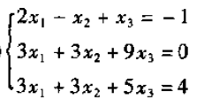
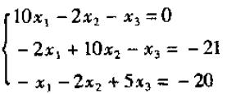
例： 写出Jaccob迭代矩阵
例： 写出Gauss-Seidel 迭代矩阵

Slide 13

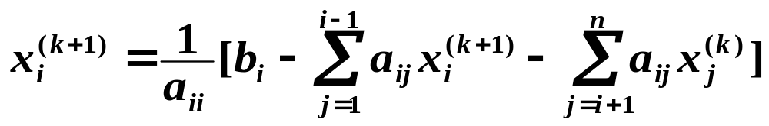
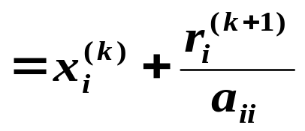
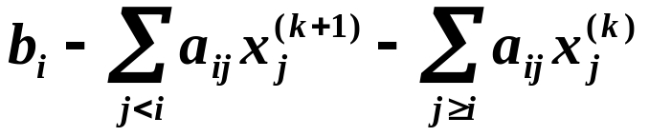


§6.3 松弛法(SOR迭代法) /* Relaxation Methods */
换个角度看Gauss - Seidel 方法：
其中r_{i}^{(k+1)} =
相当于在 的基础上加个余项生成 。
/* residual */
下面令 ，希望通过选取合适的 ω 来加速收敛，这就是松弛法 /* Relaxation Methods */ ，也称为逐次超松弛法，也称为SOR方法。
r
(
k
+
1
)
x
(
k
+
1
)
=
x
(
k
)
+
ω
i
i
i
a
ii
ω = 1
Gauss - Seidel 法
今后可以看到，必须取0<ω<2，当ω取得适当时，对Gauss-Seidel迭代法有加速效果.

Slide 14
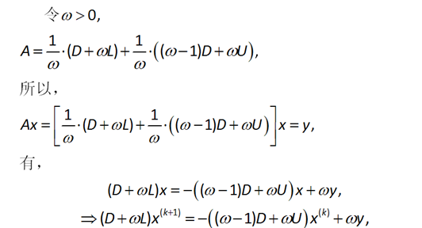
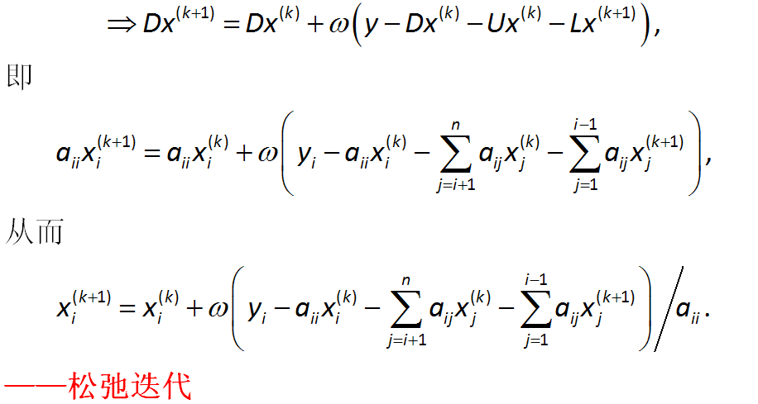
以上过程用另一种形式可以描述为：

Slide 15
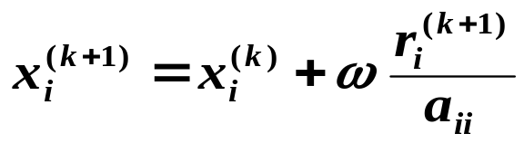
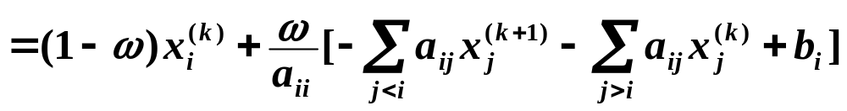


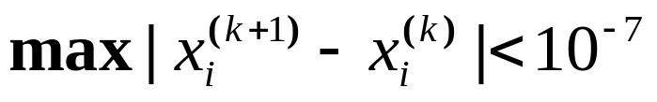
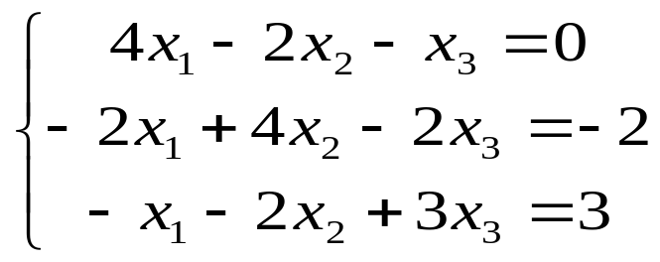
写成矩阵形式：
松弛迭代阵
例 用Gauss-Seidel迭代法和取ω=1.45的SOR法计算下列方程组的解，当
时退出迭代，初值取x⁽⁰⁾=(1,1,1)^{T} 。
由前表可见，达到同样的精度Gauss-Seidel迭代法要72步，而取ω=1.45的SOR法只要25步，可见当松弛因子选择适当时，SOR法有明显加速收敛作用。

Slide 16










§6.4 迭代法的收敛性 /* Convergence of Iterative methods */
从迭代矩阵 B 判断收敛的条件
充分条件: ||B|| < 1
必要条件:
？
定理
设
存在唯一解，则从任意 出发，
迭代
收敛
⇔
B
k
→
0

Slide 17
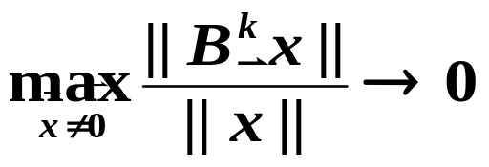







证明：
B^{k} → 0
|| B^{k} || → 0
对任意非零向量 成立
对任意非零向量 成立
从任意 出发， 记 ，则
as k → ∞
收敛
可以得出如下定理
定理
设
存在唯一解，则从任意 出发，
迭代
收敛
⇔
ρ(B) < 1

Slide 18
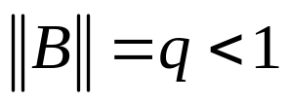
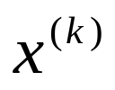
➢ 一个充分条件/* A sufficient condition */
定理
若
，则由迭代格式
和任意的初始向量
产生的迭代序列收敛 收敛。
注：1、该定理只有充分性，当||B||>=1时不能判断迭代序列是否收敛；
2、通常可以通过1范数和无穷范数进行判断。

Slide 19
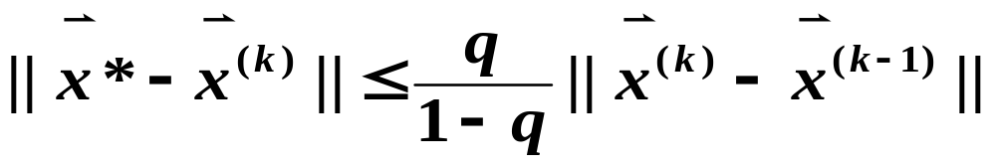
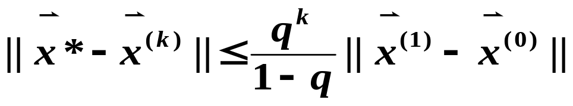
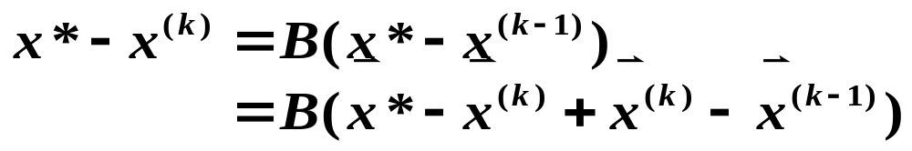
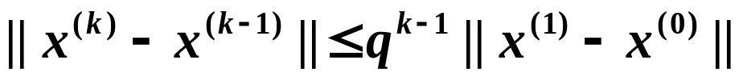
定理
（充分条件）若存在一个矩阵范数使得 || B || = q < 1,
则迭代收敛，且有下列误差估计：
①
②
证明：
①
✓
②

Slide 20
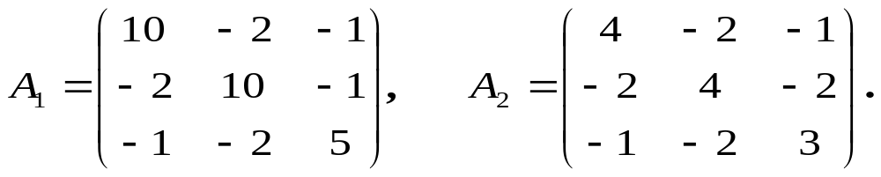
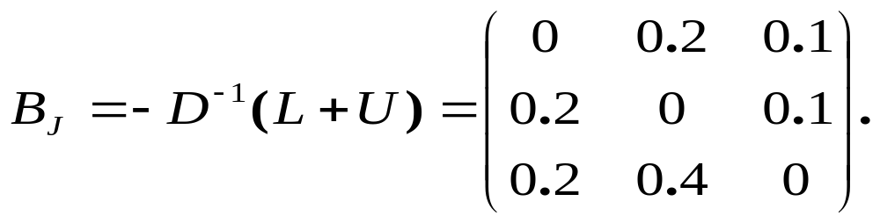
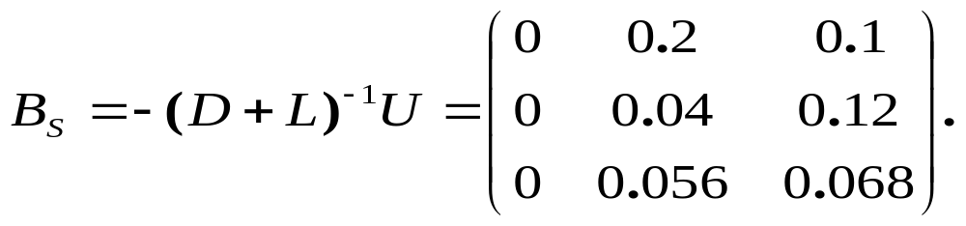
例 就系数阵A₁和系数阵A₂讨论Jacobi迭代法和Gauss-Seidel迭代法的收敛性.
解：1）就A₁讨论
因为||B_{J}||∞=0.6<1，由定理可知Jacobi迭代法收敛。
因为||B_{S}||∞=0.3<1，由定理可知Gauss-Seidel迭代法收敛。

Slide 21
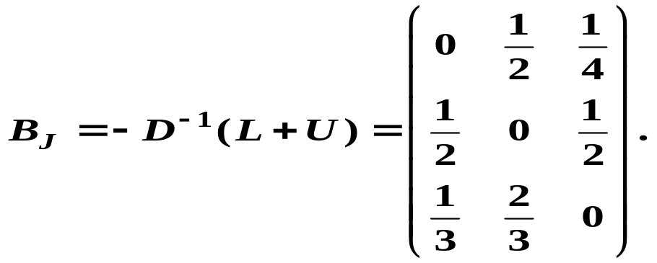
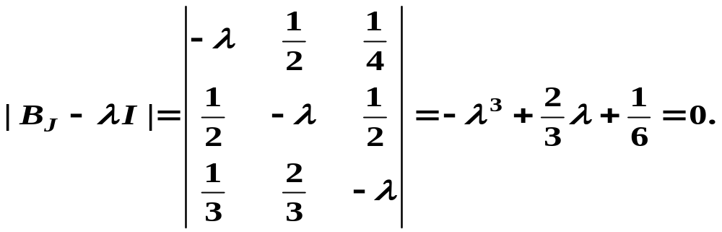
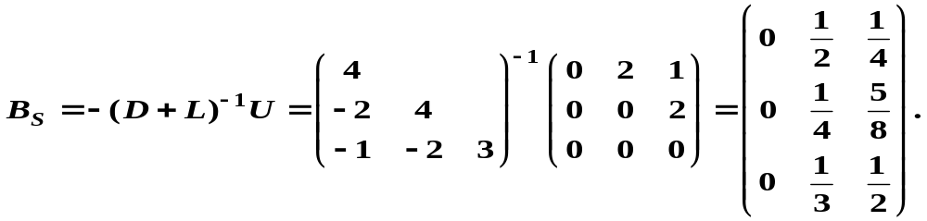
2）就A₂讨论
用定理3.2无法判断Jacobi迭代法收敛性，现计算ρ(B_{J})。
解之有三实根：λ₁=0.9207, λ₂ = -0.2846, λ₃ = -0.6361.
所以ρ(B_{J})=0.9207<1，故Jacobi迭代法收敛.
||B_{S}||∞=0.875，故Gauss-Seidel迭代法收敛.

Slide 22
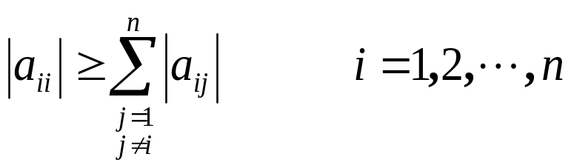
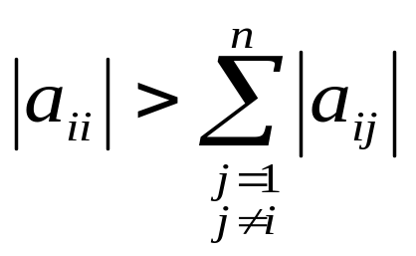
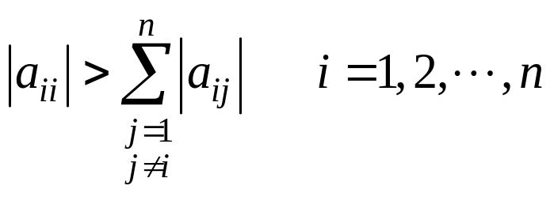
从矩阵 A 判断收敛的条件
下面讨论直接由矩阵 A 的性态,判定 Ax = b 使用迭代法是否收敛. 讨论前必须先介绍几个概念：
对角优势 若 A=(a_{ij})_{n×n}
满足
且至少有一个I 值，使 成立,称A具有对角优势；
若 称A具有严格对角优势.
定理 A 具有严格对角优势则Jacobi迭代法和Gauss-Seidel迭代法都收敛.

Slide 23
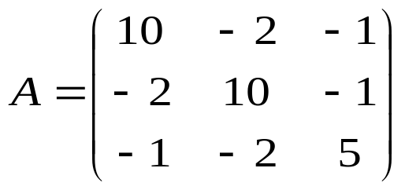
例 检验方程组的矩阵A ，判断该方程组用迭代法时是否收敛？
解 因为
10 >│-2│+│-1│，10 > │-2│+│-1│，5 > │-1│+│-2│，
所以A具有严格对角优势，该方程组用Jacobi迭代法和Gauss-Seidel迭代法时收敛.
定理 逐次超松弛法收敛的必要条件是0<ω<2.
定理 如果A实对称正定，且0<ω<2，则SOR法收敛.
推论: 当A实对称正定时，Ax=b 使用Gauss-Seidel迭代法收敛.
注意A实对称正定时, Jacobi 法并不一定收敛，这时有结论:
定理 如果A实对称, 且对角元全为正, 且A 和 2D-A 均正定，
则Jacobi 迭代法收敛.

Slide 24
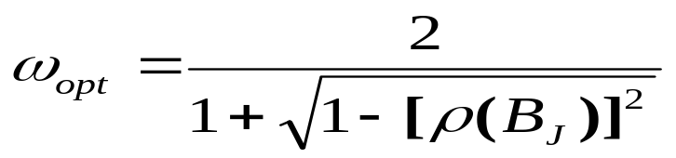
最后提一下关于ω的选取，ω的选取影响ρ(B_{ω}) 的大小，使ρ(B_{ω})最小的ω值称为最佳松弛因子，记为ω_{opt} .ω _{opt}的选取是一个复杂问题，尚无完善结果,只有针对一些特殊矩阵的结果，比如
定理 如A对称正定，且是三对角阵，则
其中B_{J} 是Jacobi迭代法的迭代矩阵.
可见即使有估计公式，计算ρ(B_{ω})也是困难的，一般采取试算方法确定.加速收敛的效果也随问题而异,对有的问题可加速好几十倍，甚至更多，对有的问题则加速不明显.

Slide 25


例 若方程组的系数阵如下：试判断它对各种迭代法的收敛性.
解
Ax=b对称, 且
所以 A 正定,
所以Ax=b对Gauss-Seidel迭代法及SOR法(0<ω<2)都收敛，
(定理及推论) 。

Slide 26




但A不是对角占优阵，无法判断Jacobi迭代法收敛性，
只有改求ρ (B_{J})
所以对Jacobi迭代法不收敛.

Slide 27




例 设有方程组为
判别其Jacobi迭代法和Seidel迭代法的收敛性。
解
所以解方程组的Jacobi迭代法和Seidel迭代法均不收敛。
但交换方程组中两个方程的顺序得
方程组的系数矩阵为
是严格对角占优的矩阵，所以解新方程组的Jacobi迭代法
和Seidel迭代法均收敛。
判断收敛是本章的重点，所以要熟练掌握。

